Slide 1
Daiļrade Koks un eksports
SIA “Daiļrade Koks” savu darbību uzsāka 1994.gadā un kopš tā laika ir kļuvis par vienu no lielākajiem un modernākajiem mēbeļu nozares uzņēmumiem Latvijā, kurā strādā vairāk kā 500 darbinieku.
Šo darbības gadu laikā uzņēmumam ir izveidojusies veiksmīga sadarbība ar dažādu valstu, īpaši Vācijas, Austrijas, Dānijas, Zviedrijas, Somijas un ASV mēbeļu importētājiem, kas ļauj katru gadu palielināt eksporta apjomu un uzņēmuma apgrozījumu.
Uzņēmuma birojs atrodas Rīgā, bet ražošana notiek četrās ražotnēs – Vaiņodē, Tukumā, Viļakā un Valmierā.
Galvenie darbības virzieni ir mēbeļu ražošana no masīva priedes un bērza koka, krāsota MDF, finierētas skaidu plātnes, kā arī no liekti līmēta saplākšņa. Ražojam arī mēbeļu komponentes – monoblokus, skandu režģus, krēslu kājas utml. Atbilstoši klienta vēlmēm piedāvājam arī visa veida apdares iespējas – mēbeles var tikt lakotas, beicētas, krāsotas vai eļļotas. Mūsu stiprākā puse ir spēja apvienot vienā izstrādājumā dažādus materiālus, kas nodrošina elastīgu pieeju dažādajām klientu vajadzībām.
Uzņēmums darbojas arī vietējā tirgū – daļu ražoto produkciju var iegādāties uzņēmuma mēbeļu veikalā “Čiekurs”, savukārt, mēbeļu furnitūras veikalā “Viss mēbelēm” piedāvājam visa veida mēbeļu furnitūru, kā arī apdares materiālus – lakas, krāsas un beices.

Slide 2
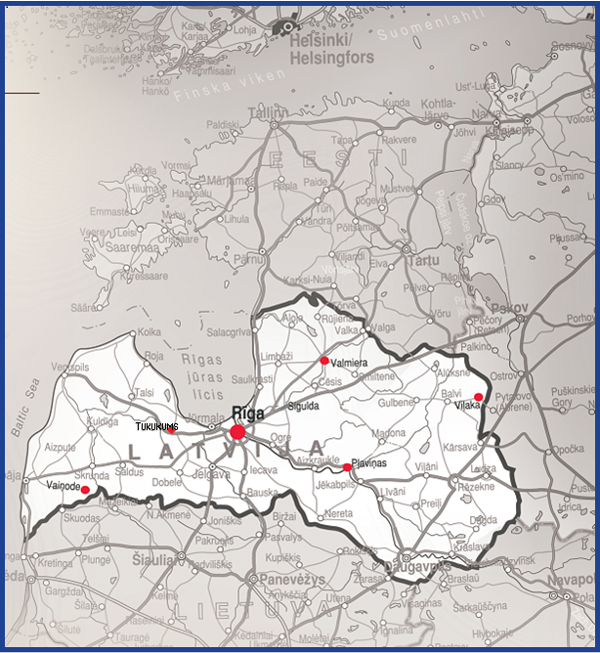
Rīga - birojs
Valmiera
Tukums
Viļaka
Vaiņode

Slide 3
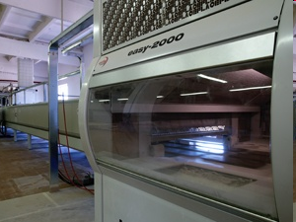
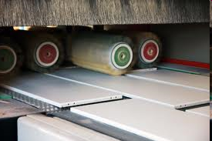
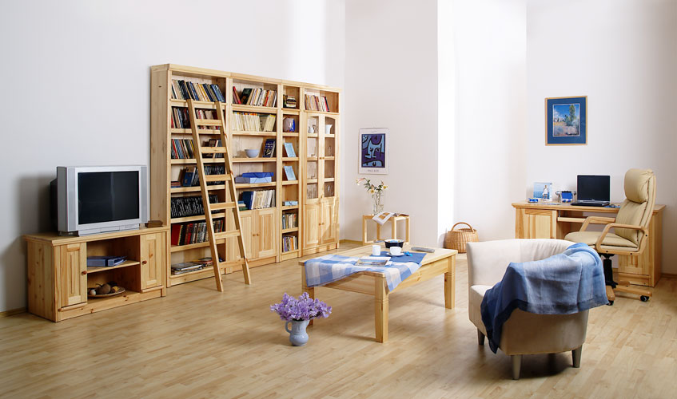
Vaiņodes ražotne (Liepājas rajonā, Vaiņodē, Raiņa ielā 45)
Ražo pārsvarā korpusa mēbeles no MDF, masīvas priedes un bērza koka.
Ražotnē ir automātiska apdares līnija – detaļas var tikt krāsotas, beicētas, lakotas, eļļotas u.c.
Ražotne aprīkota ar modernām tehnoloģijām, kas ļauj veikt pilnu ražošanas procesu – no neapstrādātam materiālam līdz gatavam un iepakotam produktam.
Vaiņodes ražotne nodarbina apmēram 130 darbinieku.
Vaiņodē tiek ražotas pārsvarā viesistabas, bērnistabas un guļamistabas mēbeles.

Slide 4
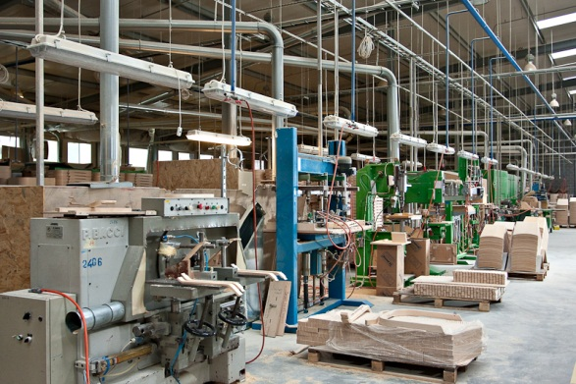
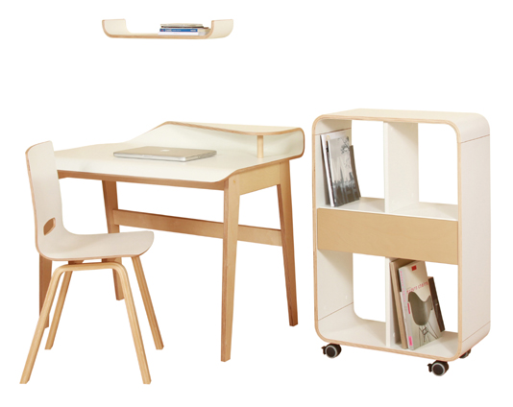
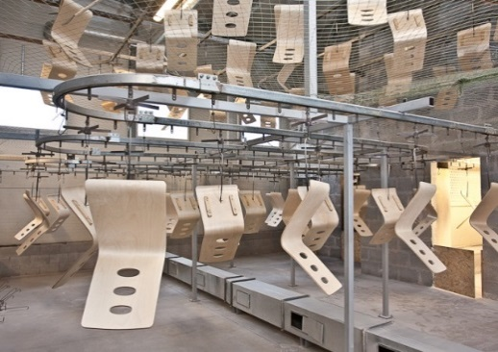
Tukuma ražotnes (Tukums, Raudas ielā 34)
2011.gada novembrī SIA «Tukuma mēbeles» ražotnes pāriet SIA «Daiļrade Koks» īpašumā. 2014.gada decembrī meitas uzņēmums apvienojas vienā SIA «Daiļrade Koks» uzņēmumā
Tukumā ir 2 ražotnes – korpusa mēbeļu cehs un liekti līmētā saplākšņa mēbeļu cehs, kuri kopā nodarbina apmēram 180 darbiniekus
Korpusa mēbeļu cehā ražo MDF, masīvas priedes un bērza koka mēbeles, dažādās apdarēs – krāsotas, lakotas, eļļotas u.c.
Liekti līmētā saplākšņa cehā ražo lielākoties liektā saplākšņa krēslus, kā arī mēbeļu komponentes - monoblokus, krēslu kājas, u.c. Tiek izgatavotas arī liekti līmētās korpusa mēbeles. Iespējamas arī dažādas apdares - arī ar finierētām un laminētām virsmām.
Tukumā tiek ražotas bērnistabas, guļamistabas un ēdamistabas mēbeles, kā arī mēbeles HoReCa jomai.

Slide 5
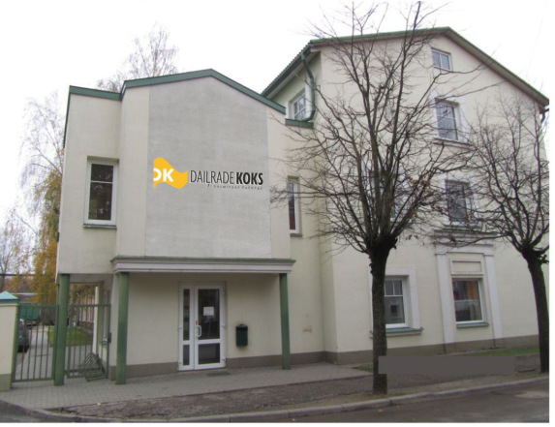
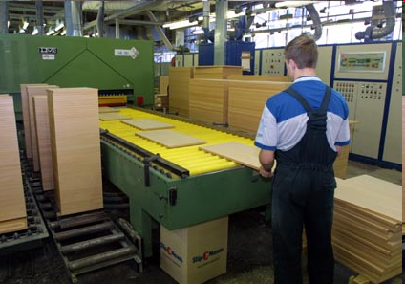
Valmieras ražotne ( Valmiera, L.Laicēna ielā 4)
2004.gadā SIA «Valmieras mēbeles» kļūst par SIA «Daiļrade Koks» meitas uzņēmumu, taču kopš 2014.gada decembra – ir apvienoti vienā uzņēmumā.
Ražotne specializējas finierēto korpusa mēbeļu un mēbeļu detaļu ražošanā. Dažādu koku sugu nažfinieri tiek izmantoti MDF, KSP, kā arī masīva koka apdarē.
Valmieras ražotne nodarbina aptuveni 110 darbiniekus.
Valmierā ražo pārsvarā dzīvojamās un ēdamistabas mēbeles, kā arī biroja mēbeles.

Slide 6
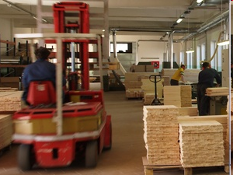
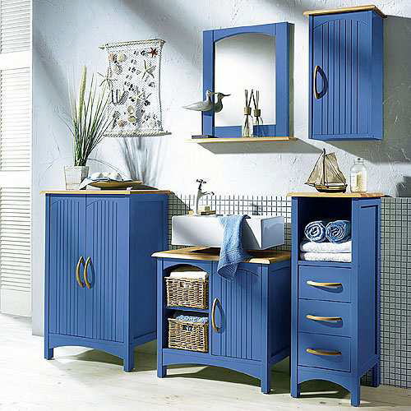
Viļakas ražotne (Abrenes iela 42, Viļaka)
Pārsvarā ražo masīva priedes koka un krāsota MDF korpusa mēbeles.
Ražotne ir salīdzinoši neliela – tajā strādā aptuveni 60 darbinieku, darbs notiek vienā maiņā.
Viļakā ražo pārsvarā nelielas bērnistabas, dzīvojamās, guļamistabas un vannasistabas mēbeles.

Slide 7
Daiļrade Koks noieta tirgi

Slide 8
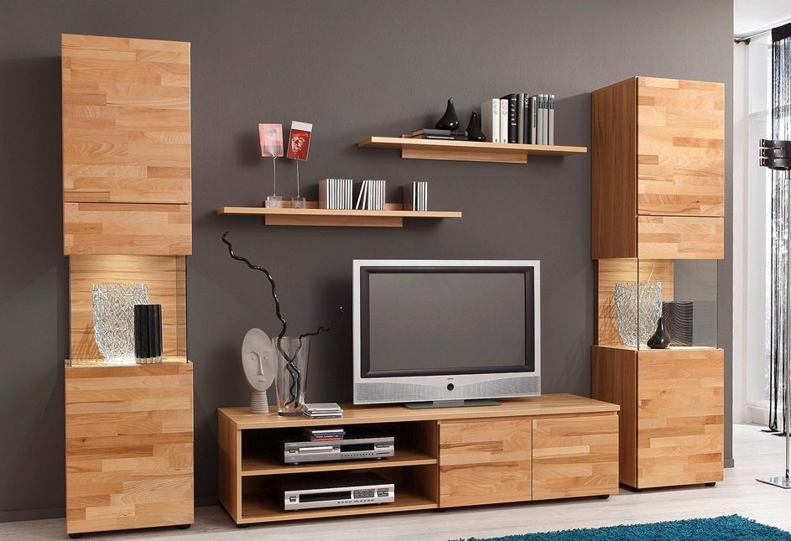
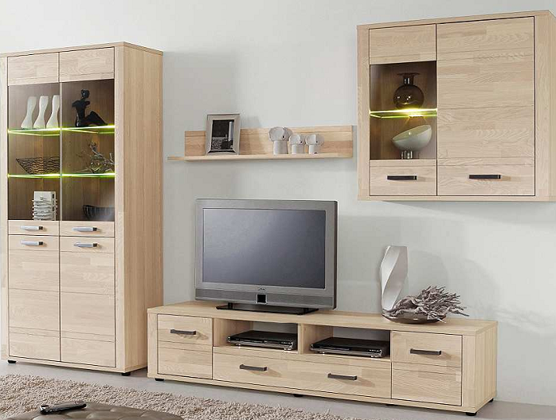
Katalogi

Slide 9
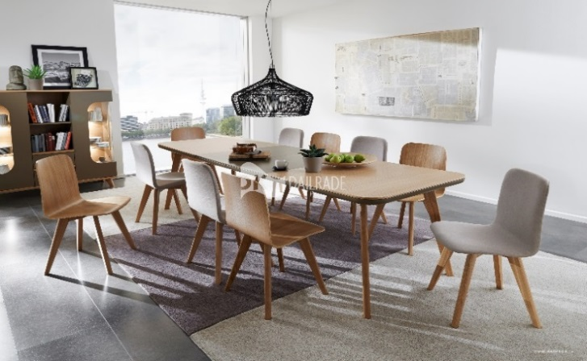
Mazumtirdzniecībā

Slide 10
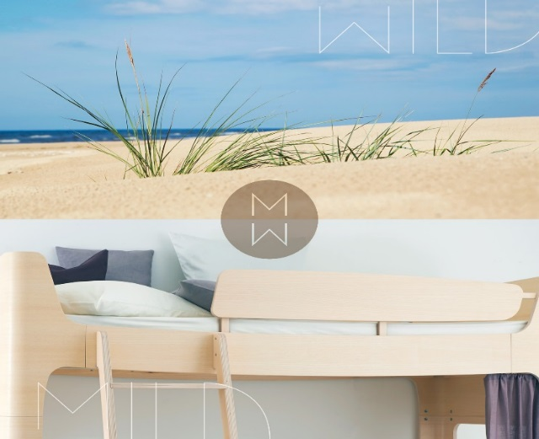
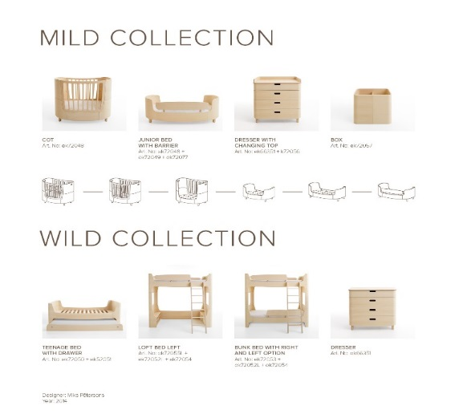
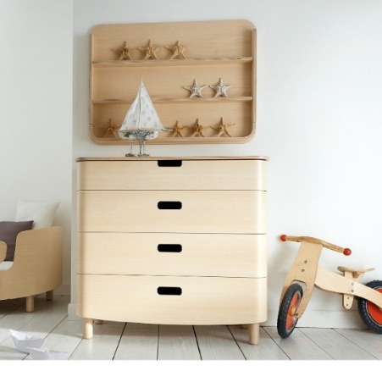

Slide 11
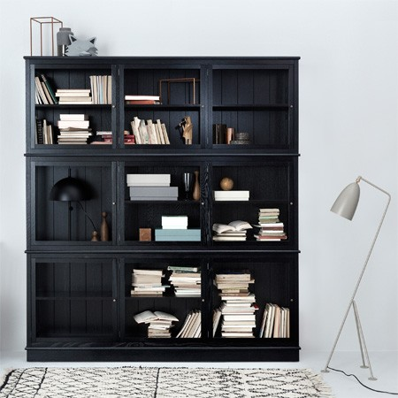
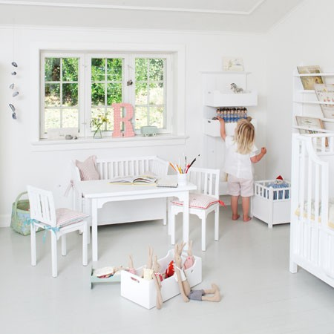
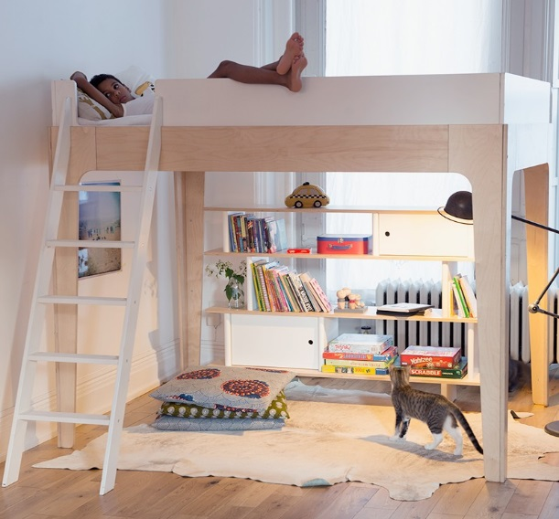
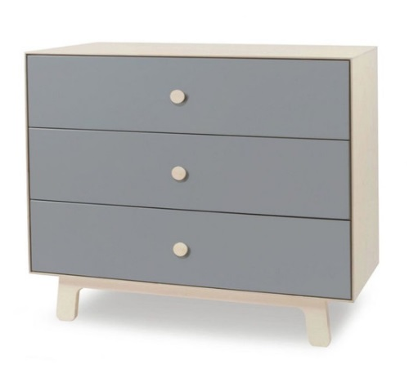
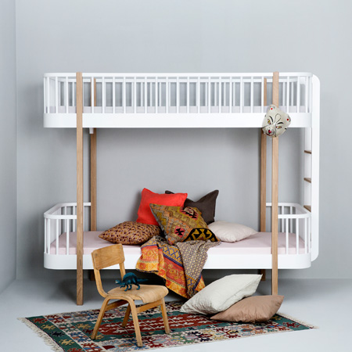
Vairumtirdzniecībā

Slide 12
Kvalitātes kontroles ieviešana LLMC
Mērķis – kvalitātes nodrošināšana jau produkta rašanās procesā
Izveidotas 4 kvalitātes kontroles vietas:
līmēšanā
monobloku apstrādē ( CNC )
slīpēšanā
pakošanā

Slide 13
Kvalitātes kontroles ieviešana LLMC
Uz grīdas ir apzīmētas zonas brāķa novietošanai
Izveidotas brāķa uzskaites tabulas
Katru dienu tiek veikti ieraksti
Novērtēšanu un ierakstus veic pieredzējušākie strādnieki
Sērijveida defekti tiek analizēti nekavējoties
Reizi nedēļā tiek veikts apkopojums, zudumus izsakot Pi cenās un noformējot ar aktu

Slide 14
Brāķa uzskaites kopsavilkums
Pasūtījuma Nr. | Artikuls | Izstrādājums | Vienību skaits pasūtījumā | Brāķis kopā, gab. | Pi | Summa | Līmēšanas brāķis, gab. |  | Apstrādes brāķis, gab. |  | Slīpēšanas brāķis, gab.
9154 | ek30014k-2 | Infant Poppet chair, lakots bērzs | 135 | 12 | 19.17 | 230.04 | 9 | zilējums, atplīsusi skaida (5), plaisa, skaidas defekts, līme | 1 | izrāvums | 2 | caurslīpēti
P0017689-1 | ek30001m-2 | MB Picco 1, lakots bērzs | 112 | 15 | 14.06 | 210.9 | 9 | iespiedumi (3), atplīsusi skaida, plaisa (3), līme, zilējums | 3 | izrāvums | 3 | Bosch rievas (2), caurslīpēts
P0017898-1 | ek30002m-1 | MB Picco 2, lakots bērzs | 336 | 19 | 19.92 | 378.48 | 9 | iespiedums, burbulis (4), zilējums, plaisa, bukte | 2 | izrāvums | 8 | caurslīpēts (4), Bosch rievas (4)
4500712404 (2) | ek30008c-1 | carga SBA Bjursta R565 garā, slīpēts raibais osis | 1500 | 51 | 3.14 | 160.14 | 26 | kustas (10), plīsusi skaida (16) | 22 | izrāvumi (15), iedobe no kalibrēšanas (7) | 3 | pārslīpēti stūri
4500712404 (3) | ek30012c-1 | carga SBA Bjursta R565 garā, slīpēts am.ozols | 1000 | 36 | 3.14 | 113.04 | 22 | iespiedumi (3), kustas (11), trūkst skaida (6), caurums | 5 | izrāvumi (3), žāģējuma defekts - kāpe (2) | 9 | caurslīpēti

Slide 15
Kvalitātes kontroles ieviešana LLMC
Šāda kontrole dod iespēju:
noteikt problēmu rašanās zonu
pēc maršruta kartēm konstatēt, kurš strādnieks ir pieļāvis defektus
noteikt, kuru produktu kvalitātei ir jāpievērš pastiprināta uzmanība
konstatēt, kādi ir raksturīgākie defekti
meklēt un novērst to rašanās cēloņus
saprast vai veiktie uzlabojumi dod rezultātu

Slide 16
Statistika 4 mēn. I

Slide 17
Statistika 4 mēn. II

Slide 18
ŠODIEN MĒS SAGAIDĀM JŪSU IEROSINĀJUMUS PAR
Tehnoloģiskās plūsmas, kvalitātes un darba organizācijas pilnveidošanu, optimizāciju:
Līmēšanas iecirknī;
CNC darba zonā;
Slīpēšanas zonā;
LEAN/TOC ieviešanu rūpnīcā

Slide 19
Paldies par uzmanību!

